Slide 1





Формирование навыков ответственного финансового поведения у студентов вузов.
Электронные учебно-методические материалы для студентов и преподавателей
Елена Николаевна Кудряшова,
доцент экономического факультета МГУ имени М.В.Ломоносова, заместитель директора Федерального сетевого методического центра (ФСМЦ) по учебным программам

Slide 2
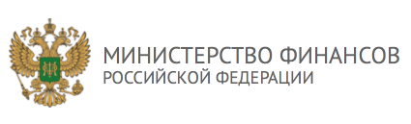


Проблемы с преподаванием финансовой грамотности студентам
В большинстве ВУЗов читаются традиционные курсы Экономики или Предпринимательства
Нет ПООП рекомендующих включать в курсы модули по финансовой грамотности
Мало учебников по финансовой грамотности для студентов
Еще меньше учебно-методических материалов
Они выходят в традиционном бумажном формате

Slide 3
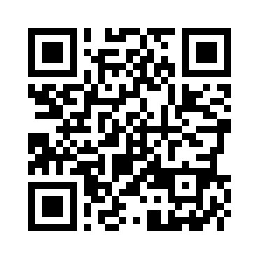

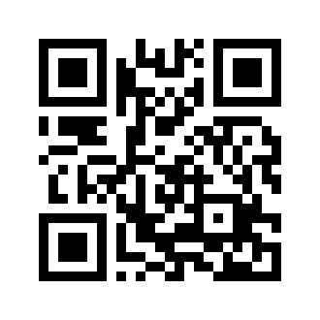


Web версия и мобильное приложение
Преподаватели экономического факультета МГУ имени М.В. Ломоносова подготовили комплект учебно-методических материалов по финансовой грамотности для студентов и преподавателей вузов в виде мобильного приложения и веб-версии:
www.finuch.ru

Slide 4
Электронные учебно-методические материалы
Учебное пособие
Учебно-методические материалы
Часть 1
Как мы принимаем финансовые решения
Расходы
Доходы
Личный бюджет
Часть 2
Расчеты
Сбережения
Кредиты
Фондовый рынок
Валюта
Страхование
Пенсии
Защита прав потребителей
Часть 1
Задания к главе 1
Тесты
Открытые вопросы
Кейсы
Задачи
Темы эссе
…
Задания к главе 12
…
Часть 2
Учебные планы дисциплины «Финансовая грамотность» на 1-4 зачетных единицы

Slide 5
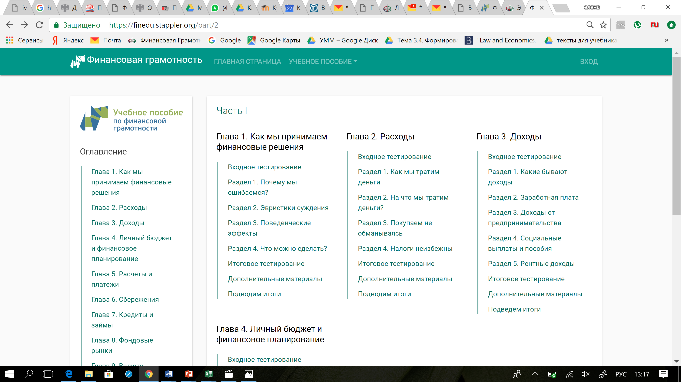
Содержание и структура учебного пособия

Slide 6
Электронный формат позволяет пользователю:
1. Обновлять контент
За последний месяц были изменены и добавлены:
Значение ключевой ставки ЦБ
Статистические данные по уровню инфляции в РФ
Статистические данные по рынку страховых услуг за 2017 год
Дополнительные материалы о видах мошенничества при проведении расчетов, появившиеся в последние месяцы
Дополнительные материалы о функции chargeback от MasterCard
Дополнительные материалы про ухуджающий отбор на рынках с асимметрией информации

Slide 7
Электронный формат позволяет пользователю:
Сразу переходить в необходимый раздел
Переходить по гиперссылкам в параграфы самой главы и параграфы других глав
Знакомиться с дополнительными материалами вызываемыми по клику
Переходить по ссылкам на внешние источники
Делать комментарии и закладки
Проходить тестирование для самопроверки

Slide 8
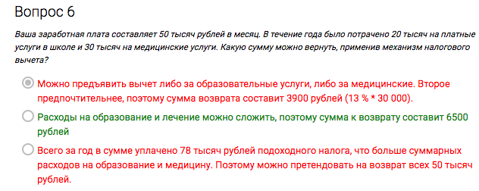
Пример вопроса для самопроверки знаний

Slide 9
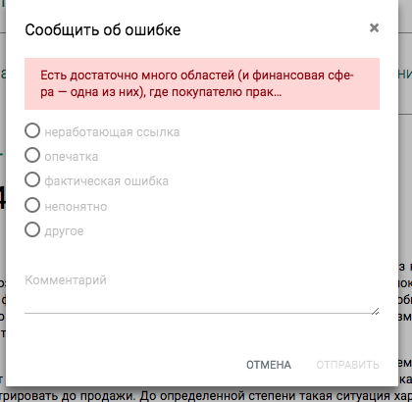
быстрая обратная связь с пользователями
Всего одним нажатием пользователь может отправить свои комментарии по разным частям УМММ

Slide 10
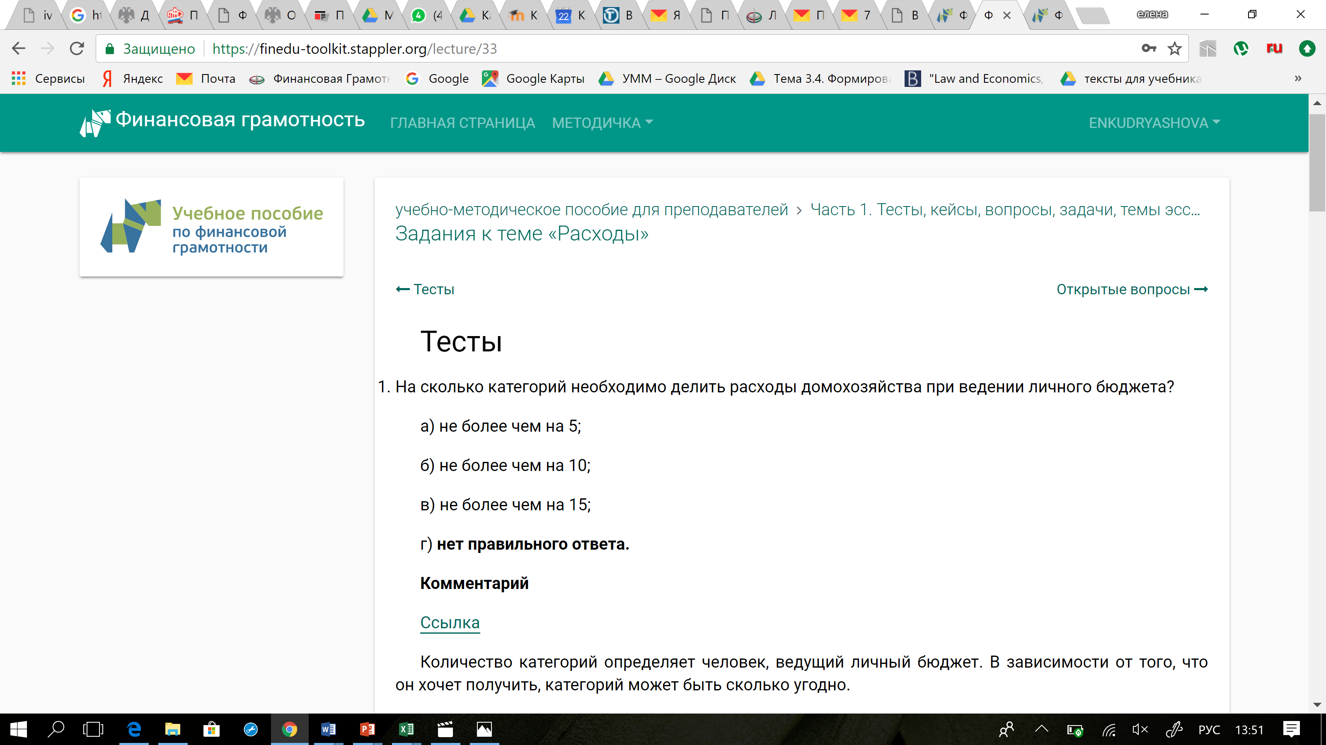
УММ для преподавателей

Slide 11
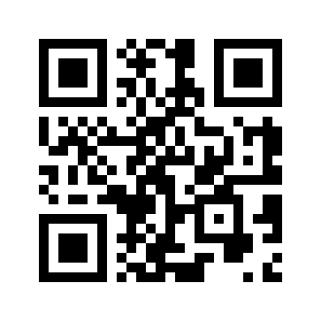
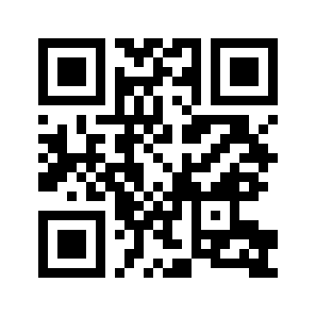
учебное пособие, умм для преподавателей: доступ
Для получения доступа к учебному пособию перейдите на сайт:
Для получения доступа к учебно-методическим материалам пишите
запрос на почту:
https://www.finuch.ru
Дивильковскому Ивану
divilkovskiy@econ.msu.ru

